Slide 1
Blogging and Editorial Plan
Castellanza, 26 aprile 2017

Slide 2
Blogging Tools
WordPress
Joomla
Drupal
Magento
PrestaShop

Slide 3
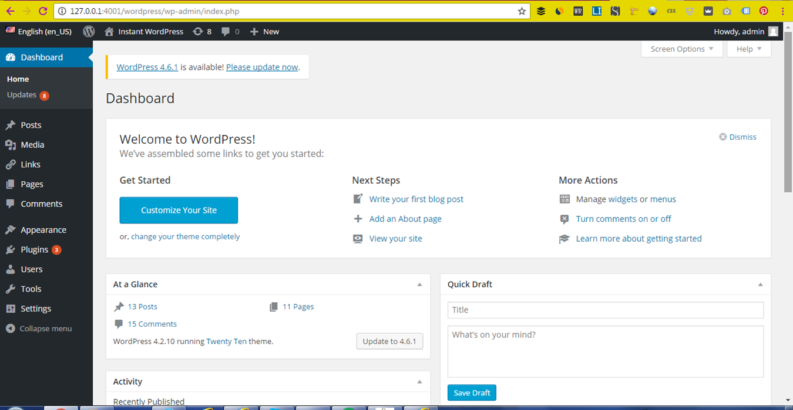
WordPress
WordPress è un Content Management System con cui è possibile creare siti dinamici. Le informazioni quali gli articoli, nuovi commenti ed eventuali aggiornamenti, vengono salvate nel database MySQL.

Slide 4
Editorial Plan
Tabella Editoriale
Piano Sinottico
Calendario Mensile

Slide 5
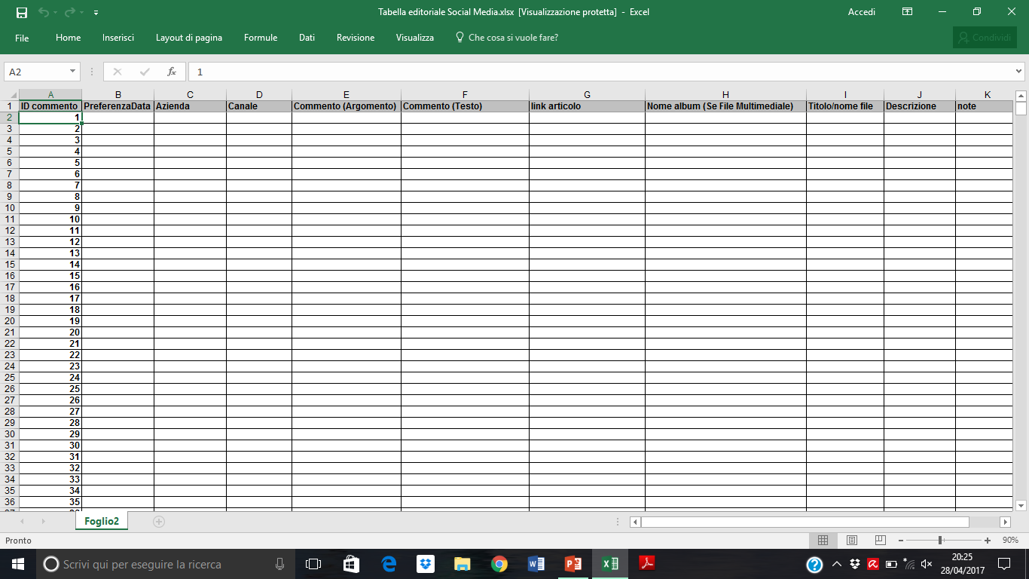
Tabella Editoriale
La tabella editoriale è uno strumento utilizzato per la pianificazione dei contenuti relativi al proprio profilo social, nel quale vengono analizzate le voci indicate in tabella.

Slide 6
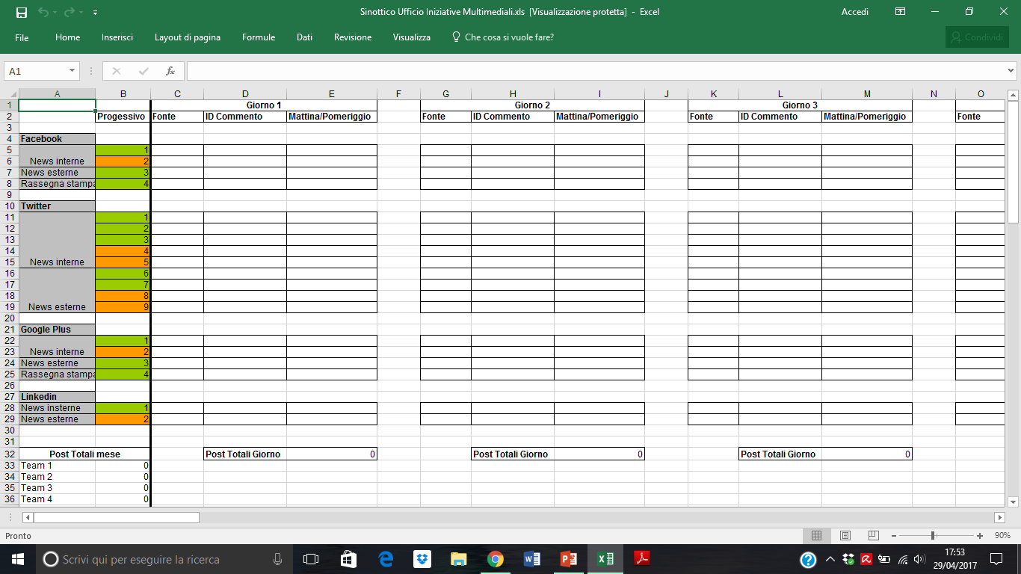
Piano sinottico
Funzione Pianificazione volta a stabilire la presenza sui social. Fa parte della tabella editoriale.
Obiettivo Ottenere una sintesi di ciò che viene postato e dei canali utilizzati, per poter avere tutto sotto controllo anche da offline.

Slide 7
Tipologia di contenuti
Una volta inseriti i social di riferimento (Facebook, Twitter, Google+, LinkedIn) si procede con la suddivisione della tipologia di contenuti da analizzare per ognuno di essi.
News interne
News esterne
Rassegna stampa
Pubblicazioni riguardanti la propria attività
Pubblicazioni di articoli interessanti ma esterni alla propria attività
Raccolta di articoli e pubblicazioni riguardanti la propria attività

Slide 8
Tipologia di contenuti (segue)
Nella voce Progressivo dovranno essere inserite, per ogni social network e accanto ad ogni tipologia analizzata, delle celle contenenti in verde il numero dei contenuti interni e in rosso il numero di contenuti consigliati.
Rientra tutto nel conteggio del mese.

Slide 9
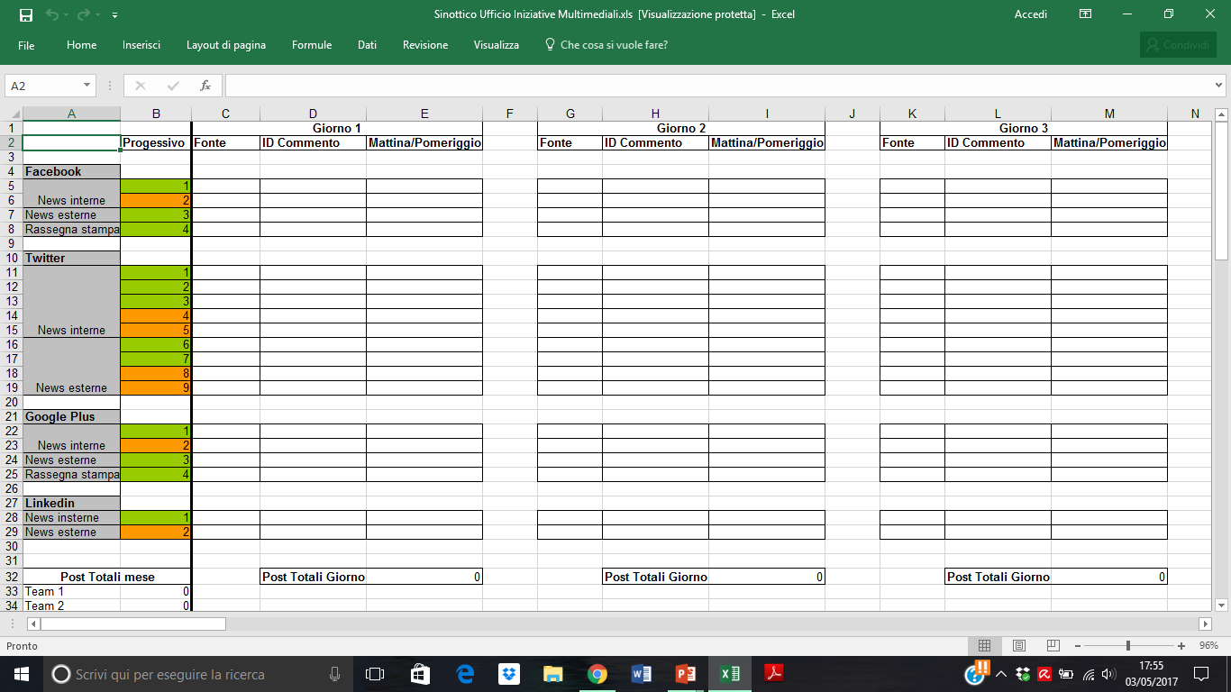
Pianificazione giornaliera
La pianificazione deve avvenire giorno per giorno e prevedere tre diverse voci:
Fonte: da dove viene presa l’informazione
ID Commento: eventualmente ricevuto dagli utenti
Mattina/Pomeriggio: momento in cui è avvenuta la condivisione del post
Si riporta poi un totale con il numero di post pubblicati.

Slide 10
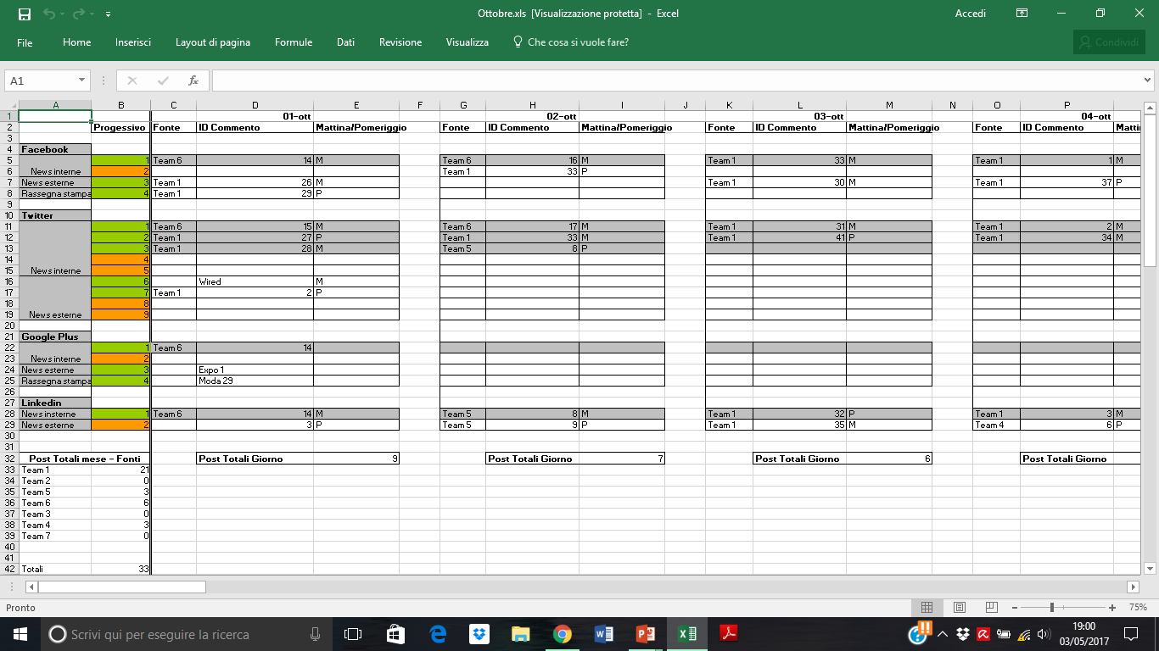
Un esempio

